Slide 1
융합형 인재, 서민호
산업공학 지식과 SW역량을 갖춘
01
자기소개
국토대장정 | QA
02
산업공학
신뢰성공학 | 종합설계2
03
삼성청년소프트웨어아카데미
WEB·MOBILE | BIGDATA

Slide 2



지원동기 및 자기소개
이 템플릿을 나눔함으로써, 그대들과 나와의 간격을 좁히고 좀더 나아가
언젠가는 같이 노래방 가서 서로 미친듯이 노래를 불러 제끼는 그날을 기원하며
데이터 엔지니어링
산업공학
소프트웨어 역량
삼성 청년 소프트웨어 교육
문제해결 능력
알고리즘
노래방 단골 되면 사장님이
서비스 개많이줌 개이득
노래방 나랑 자주 다니면
스트레스 완전 잘풀림 개이득
완전 인정? 어 인정 핵이득
소통 많이 하면 내가 막 템플릿
퍼주고 그럴수도 있음 개이득

Slide 3
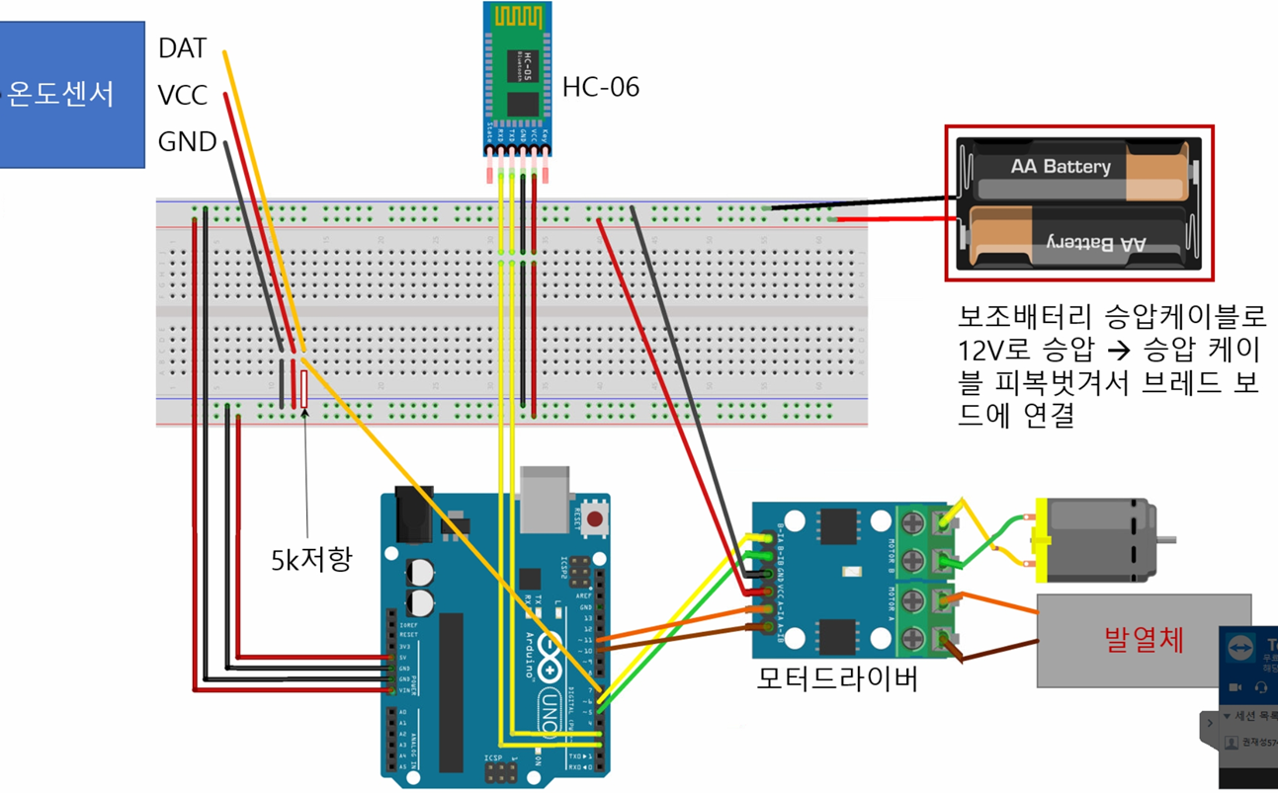
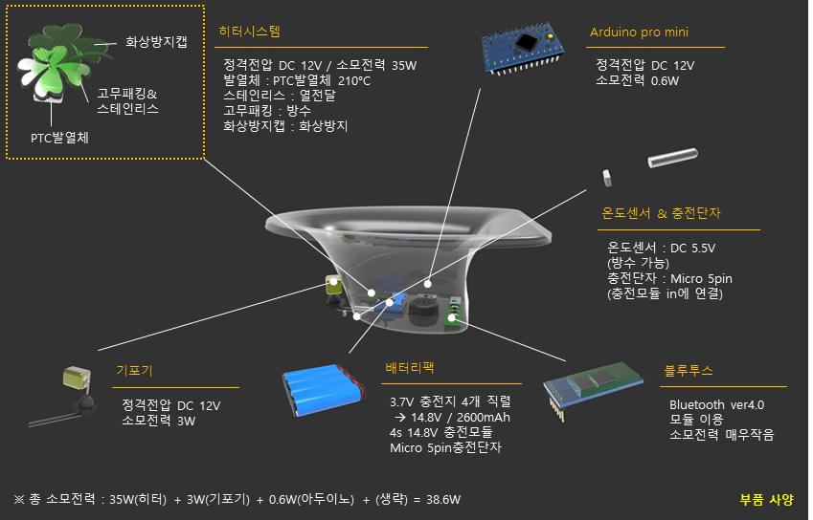

모의창업실습
클로버좌욕기 : 2017.09.01 ~ 2017.12.15 : 4명
SUMMARY
DESIGN
창업동아리원들과 스마트 좌욕기를 직접 설계하고
제작하여 수온 유지 기능을 구현
ROLE
- 기존 좌욕기 문제점 파악
- 발열 장치 개발
- 좌욕기와 애플리케이션 연동
- 온도 측정 데이터 수집
- 데이터 분석 후 발열장치 재실행 시간 설정
CONCEPT
DEVELOPMENT
· ENVIRONMENT
· LIBRARY

Slide 4
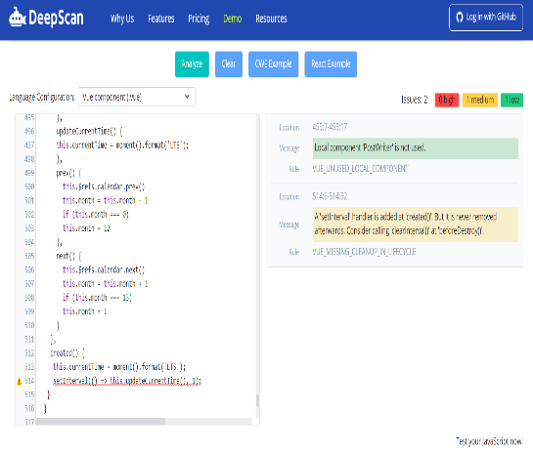
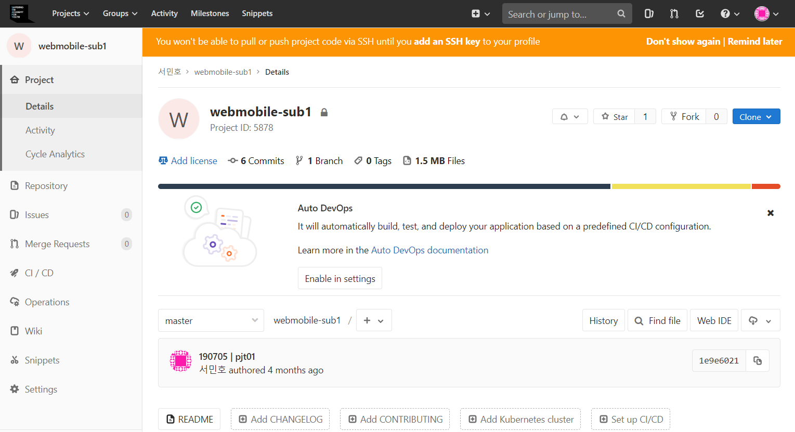


SQA
PORORO : 2019.07.01 ~ 2019.08.16 : 5명
SUMMARY
DESIGN
개발과 함께 QA를 맡아 프로젝트의 진행과 전체적인
코드를 관리
ROLE
- Jira 소프트웨어 툴을 활용하여 애자일 방법론 진행
- DeepScan으로 코드 정적분석
- 테스트 케이스를 만들어 발생할 수 있는 버그 예방
- GitLab을 통해 팀 프로젝트의 코드를 관리
- Open api를 활용한 기능 구현
CONCEPT
DEVELOPMENT
· ENVIRONMENT
· LIBRARY

Slide 5
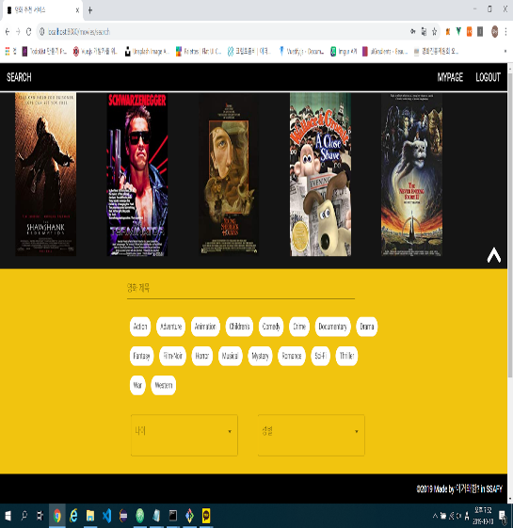
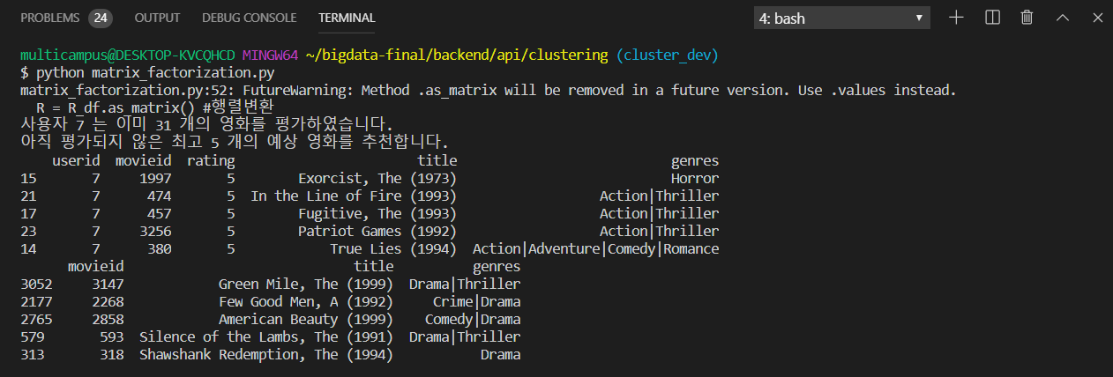




BIGDATA
9MI : 2019.08.19 ~ 2019.10.11 : 4명
SUMMARY
DESIGN
빅데이터를 기반으로 한 영화 추천 시스템을 개발
ROLE
- movielens 클러스터링을 통한 영화 데이터 수집
- 데이터 전처리, 검색 필터링, 데이터 정렬
- 클러스터링 알고리즘 구현: Kmeans, GMM
- 협업필터링 추천 시스템 구현: SVD
CONCEPT
DEVELOPMENT
· ENVIRONMENT
· LIBRARY
NumPy, Pandas, SciPy, Scikit-Learn

Slide 6
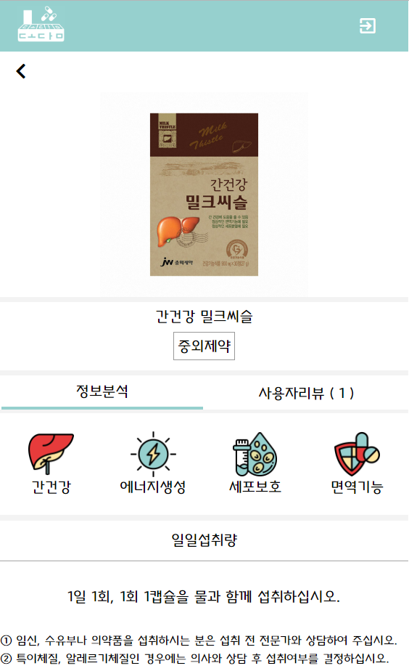
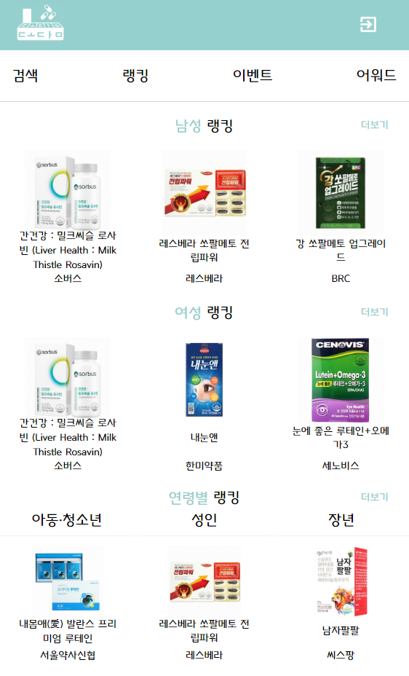

WEB·MOBILE
DODAMDODAM : 2019.10.14 ~ 2019.11.08 : 6명
SUMMARY
Open API를 활용하여 데이터를 수집하고 처리하여
건강기능식품의 정보를 제공하는 사이트를 개발
ROLE
- 공공데이터 open API를 활용한 데이터베이스 저장
- 크롤링을 통한 imgurl 추가
- postgreSQL 활용한 DB구축
- putty 서버 배포
DEVELOPMENT
· ENVIRONMENT
· LIBRARY
design
concept

Slide 7
입사 후 포부 및 이루고 싶은 꿈
이 템플릿을 나눔함으로써, 그대들과 나와의 간격을 좁히고 좀더 나아가
언젠가는 같이 노래방 가서 서로 미친듯이 노래를 불러 제끼는 그날을 기원하며
핵심인재 성장
VITALIZATION
제어효율 증가
시스템 개선
불량률 감소
데이터 분석
업무 중 발생하는 다양한 문제에
노래방 나랑 자주 다니면
스트레스 완전 잘풀림 개이득
완전 인정? 어 인정 핵이득
소통 많이 하면 내가 막 템플릿
퍼주고 그럴수도 있음 개이득

Slide 9
융합형 인재, 서민호
산업공학 지식과 SW역량을 갖춘
01
자기소개
국토대장정 | QA
02
산업공학
신뢰성공학 | 종합설계2
03
삼성청년소프트웨어아카데미
WEB·MOBILE | BIGDATA

Slide 10
지원동기 및 자기소개
이 템플릿을 나눔함으로써, 그대들과 나와의 간격을 좁히고 좀더 나아가
언젠가는 같이 노래방 가서 서로 미친듯이 노래를 불러 제끼는 그날을 기원하며
KARAOKE
PATRON
COMPONY STRESS
SOLUTION
COMMUNICATION
VITALIZATION
노래방 단골 되면 사장님이
서비스 개많이줌 개이득
노래방 나랑 자주 다니면
스트레스 완전 잘풀림 개이득
완전 인정? 어 인정 핵이득
소통 많이 하면 내가 막 템플릿
퍼주고 그럴수도 있음 개이득

Slide 11
모의창업실습
클로버좌욕기 : 2017.09.01 ~ 2017.12.15 : 4명
SUMMARY
DESIGN
창업동아리원들과 스마트 좌욕기를 직접 설계하고
제작하여 수온 유지 기능을 구현
ROLE
- 기존 좌욕기 문제점 파악
- 발열 장치 개발
- 좌욕기와 애플리케이션 연동
- 온도 측정 데이터 수집
- 데이터 분석 후 발열장치 재실행 시간 설정
CONCEPT
DEVELOPMENT
· ENVIRONMENT
· LIBRARY

Slide 12
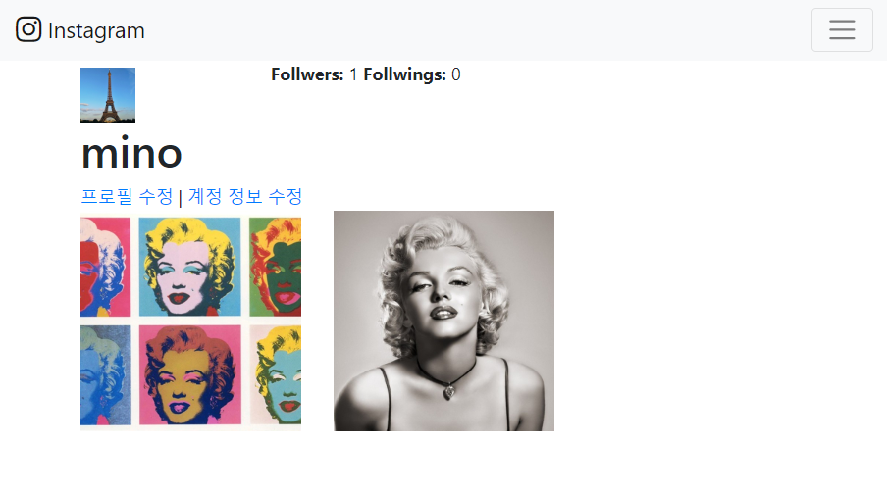
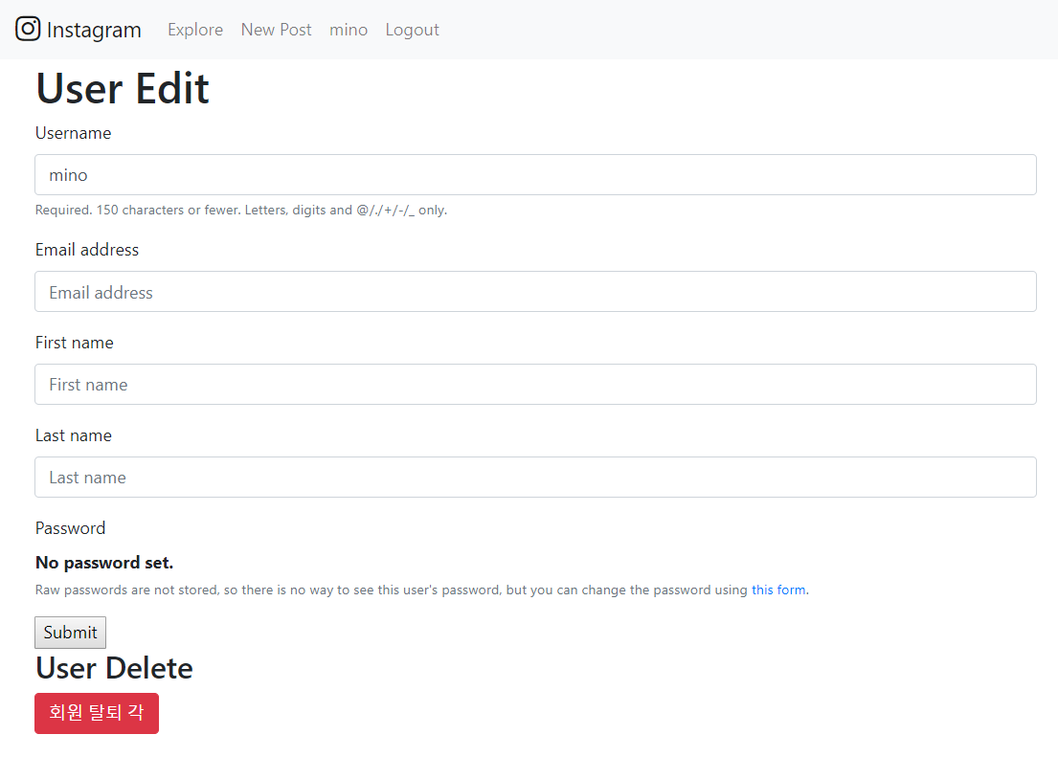

INDIVIDUAL
INSTAGRAM : 2019.04.08 ~ 2019.05.02 : 1명
SUMMARY
DESIGN
Django로 인스타그램 모방한 사이트를 제작
ROLE
- bootstrap을 활용한 frontend를 제작
- model을 생성, CRUD 구현
- 좋아요와 댓글 기능을 구현
- 관리자 페이지 제작, 사용자 권한 관리
CONCEPT
DEVELOPMENT
· ENVIRONMENT
· LIBRARY

Slide 13
QA
PORORO : 2019.07.01 ~ 2019.08.16 : 5명
SUMMARY
DESIGN
개발과 함께 QA를 맡아 프로젝트의 진행과 전체적인
코드를 관리
ROLE
- Jira 소프트웨어 툴을 활용하여 애자일 방법론 진행
- DeepScan으로 코드 정적분석
- 테스트 케이스를 만들어 발생할 수 있는 버그 예방
- GitLab을 통해 팀 프로젝트의 코드를 관리
- Open api를 활용한 기능 구현
CONCEPT
DEVELOPMENT
· ENVIRONMENT
· LIBRARY

Slide 14
BIGDATA
9MI : 2019.08.19 ~ 2019.10.11 : 4명
SUMMARY
DESIGN
빅데이터를 기반으로 한 영화 추천 시스템을 개발
ROLE
- movielens 클러스터링을 통한 영화 데이터 수집
- 데이터 전처리, 검색 필터링, 데이터 정렬
- 클러스터링 알고리즘 구현: Kmeans, GMM
- 협업필터링 추천 시스템 구현: SVD
CONCEPT
DEVELOPMENT
· ENVIRONMENT
· LIBRARY
NumPy, Pandas, SciPy, Scikit-Learn

Slide 15
WEB·MOBILE
DODAMDODAM : 2019.10.14 ~ 2019.11.08 : 6명
SUMMARY
Open API를 활용하여 데이터를 수집하고 처리하여
건강기능식품의 정보를 제공하는 사이트를 개발
ROLE
- 공공데이터 open API를 활용한 데이터베이스 저장
- 크롤링을 통한 imgurl 추가
- postgreSQL 활용한 DB구축
- putty 서버 배포
DEVELOPMENT
· ENVIRONMENT
· LIBRARY
design
concept

Slide 16
입사 후 포부 및 이루고 싶은 꿈
이 템플릿을 나눔함으로써, 그대들과 나와의 간격을 좁히고 좀더 나아가
언젠가는 같이 노래방 가서 서로 미친듯이 노래를 불러 제끼는 그날을 기원하며
KARAOKE
PATRON
COMPONY STRESS
SOLUTION
COMMUNICATION
VITALIZATION
노래방 단골 되면 사장님이
서비스 개많이줌 개이득
노래방 나랑 자주 다니면
스트레스 완전 잘풀림 개이득
완전 인정? 어 인정 핵이득
소통 많이 하면 내가 막 템플릿
퍼주고 그럴수도 있음 개이득

Slide 17
융합형 인재, 서민호
산업공학 지식과 SW역량을 갖춘
01
자기소개
국토대장정 | QA
02
산업공학
신뢰성공학 | 종합설계2
03
삼성청년소프트웨어아카데미
WEB·MOBILE | BIGDATA

Slide 18
모의창업실습
클로버좌욕기 : 2017.09.01 ~ 2017.12.15 : 4명
SUMMARY
창업동아리원들과 스마트 좌욕기를 직접 설계하고
제작하여 수온 유지 기능을 구현
ROLE
- 기존 좌욕기 문제점 파악
- 발열 장치 개발
- 좌욕기와 애플리케이션 연동
- 온도 측정 데이터 수집
- 데이터 분석 후 발열장치 재실행 시간 설정
키가 높은건 상관 없습니다
여자키 남자키 가리지 않아요
저세상 텐션으로 조집니다
DEVELOPMENT
· ENVIRONMENT
· LIBRARY
그래서 어떤 노래를 하던
상관이 없습니다 그냥
노래방비도 제가 대줍니다
미쳐버렸죠 그냥 허허헣
고텐션 하이텐션 초월텐션
확실하게 조져드립니다

Slide 19
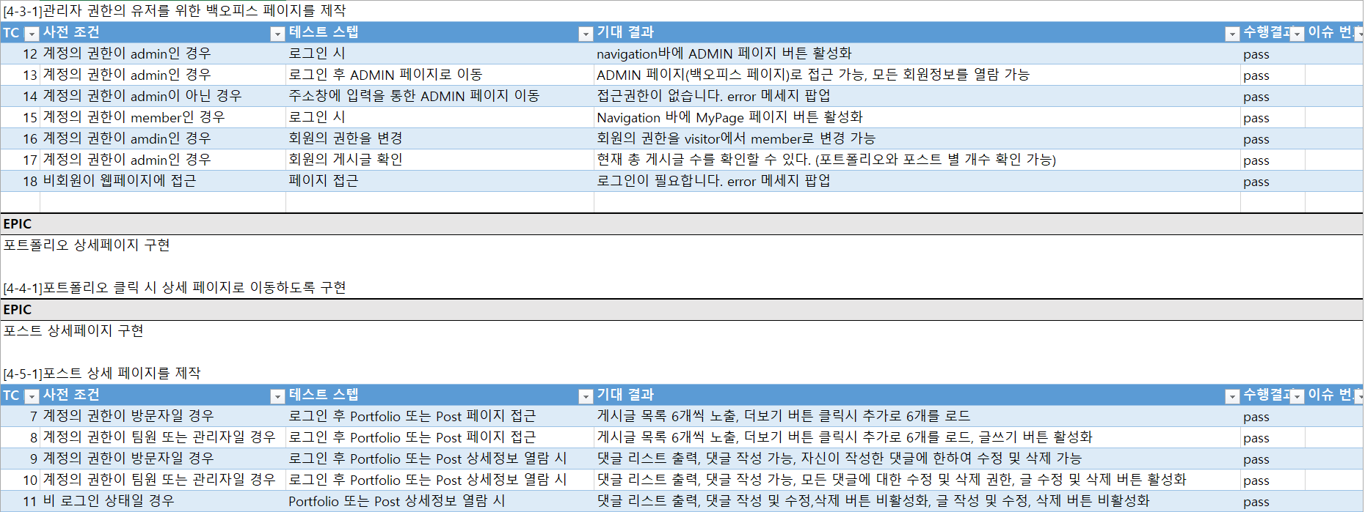
QA
PORORO : 2019.07.01 ~ 2019.08.16 : 5명
SUMMARY
개발과 함께 QA를 맡아 프로젝트의 진행과 전체적인
코드를 관리
ROLE
- Jira 소프트웨어 툴을 활용하여 애자일 방법론 진행
- DeepScan으로 코드 정적분석
- 테스트 케이스를 만들어 발생할 수 있는 버그 예방
- GitLab을 통해 팀 프로젝트의 코드를 관리
- Open api를 활용한 기능 구현
키가 높은건 상관 없습니다
여자키 남자키 가리지 않아요
저세상 텐션으로 조집니다
DEVELOPMENT
· ENVIRONMENT
· LIBRARY
그래서 어떤 노래를 하던
상관이 없습니다 그냥
노래방비도 제가 대줍니다
미쳐버렸죠 그냥 허허헣
고텐션 하이텐션 초월텐션
확실하게 조져드립니다

Slide 20
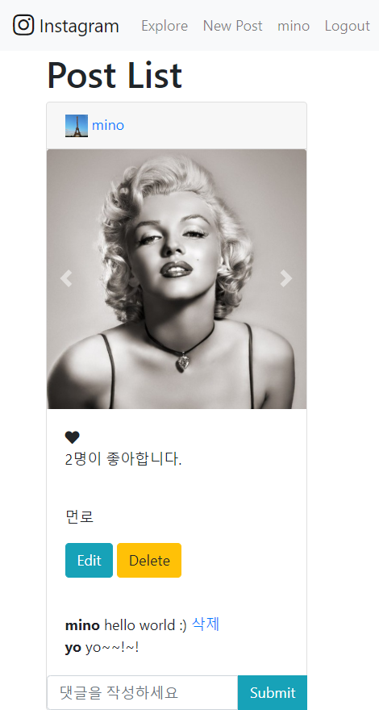
INDIVIDUAL
INSTAGRAM : 2019.04.08 ~ 2019.05.02 : 1명
SUMMARY
Django로 인스타그램 모방한 사이트를 제작
ROLE
- bootstrap을 활용한 frontend를 제작
- model을 생성, CRUD 구현
- 좋아요와 댓글 기능을 구현
- 관리자 페이지 제작, 사용자 권한 관리
키가 높은건 상관 없습니다
여자키 남자키 가리지 않아요
저세상 텐션으로 조집니다
DEVELOPMENT
· ENVIRONMENT
· LIBRARY
그래서 어떤 노래를 하던
상관이 없습니다 그냥
노래방비도 제가 대줍니다
미쳐버렸죠 그냥 허허헣
고텐션 하이텐션 초월텐션
확실하게 조져드립니다

Slide 21
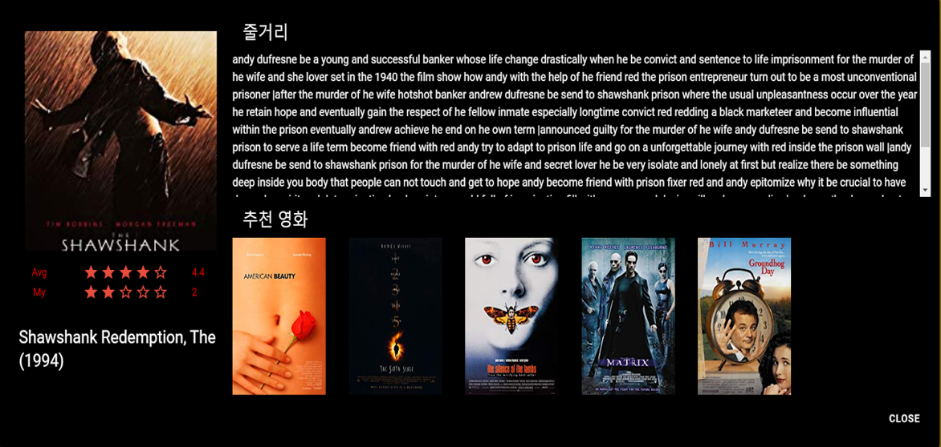
BIGDATA
9MI : 2019.08.19 ~ 2019.10.11 : 4명
SUMMARY
빅데이터를 기반으로 한 영화 추천 시스템을 개발
ROLE
- movielens 클러스터링을 통한 영화 데이터 수집
- 데이터 전처리, 검색 필터링, 데이터 정렬
- 클러스터링 알고리즘 구현: Kmeans, GMM
- 협업필터링 추천 시스템 구현: SVD
키가 높은건 상관 없습니다
여자키 남자키 가리지 않아요
저세상 텐션으로 조집니다
DEVELOPMENT
· ENVIRONMENT
· LIBRARY
NumPy, Pandas, SciPy, Scikit-Learn
그래서 어떤 노래를 하던
상관이 없습니다 그냥
노래방비도 제가 대줍니다
미쳐버렸죠 그냥 허허헣
고텐션 하이텐션 초월텐션
확실하게 조져드립니다

Slide 22
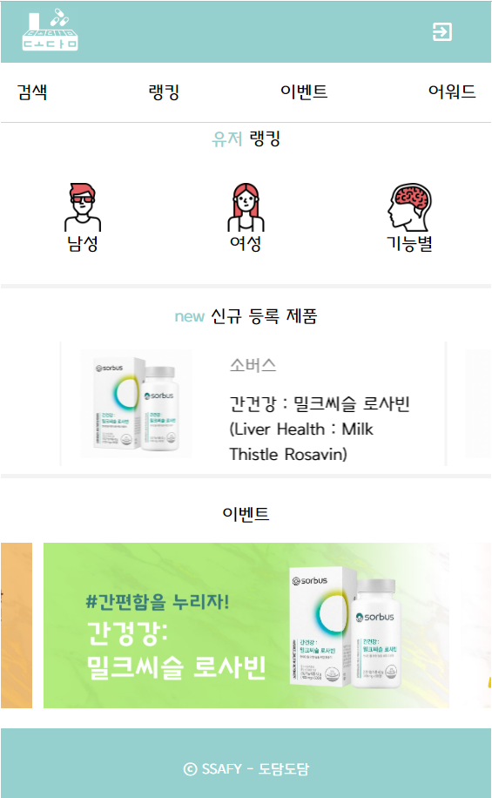
WEB·MOBILE
DODAMDODAM : 2019.10.14 ~ 2019.11.08 : 6명
SUMMARY
Open API를 활용하여 데이터를 수집하고 처리하여
건강기능식품의 정보를 제공하는 사이트를 개발
ROLE
- 공공데이터 open API를 활용한 데이터베이스 저장
- 크롤링을 통한 imgurl 추가
- postgreSQL 활용한 DB구축
- putty 서버 배포
DEVELOPMENT
· ENVIRONMENT
· LIBRARY
키가 높은건 상관 없습니다
여자키 남자키 가리지 않아요
저세상 텐션으로 조집니다

Slide 23
MARKET ANALYSIS
아 코인노래방 가고 싶다 진짜 코인노래방 가실분 계신가요
정말 미친놈 처럼 놀아서 스트레스 다 해소시켜드릴 자신있음
스트레스
걱정
무력감
SUGGESTION
제 주제곡은 LET IT GO 입니다 배틀 한번 뜨쉴? 채점요소는 감정이 실려있냐 입니다

Slide 24


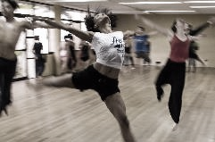
MARKETING CONCEPT
그냥 노래방도 괜찮아요 여자키 문제없이 맞춰드립니다 이런
풀서비스가 어디있어 진짜 휴 나란 피도리 정말 오져버리네
그림 혹은 사진
DESIGN
키가 높은건 상관 없습니다
여자키 남자키 가리지 않아요
저세상 텐션으로 조집니다
CONCEPT
그래서 어떤 노래를 하던
상관이 없습니다 그냥
노래방비도 제가 대줍니다
미쳐버렸죠 그냥 허허헣
고텐션 하이텐션 초월텐션
확실하게 조져드립니다

Slide 25
MARKET ANALYZE
2018.07.08 ~ 2018.08.04 피도리 측정
여러분들의 노래방 텐션 지수
피도리의 노래방 텐션 지수
01
02
03
04
2,011
1,010
1,145
1,215
1,092
1,089
1,015
982
10분경과
20분경과
30분경과
40분경과

Slide 26
PROMOTION GOAL
이 템플릿을 나눔함으로써, 그대들과 나와의 간격을 좁히고 좀더 나아가
언젠가는 같이 노래방 가서 서로 미친듯이 노래를 불러 제끼는 그날을 기원하며
KARAOKE
PATRON
COMPONY STRESS
SOLUTION
COMMUNICATION
VITALIZATION
노래방 단골 되면 사장님이
서비스 개많이줌 개이득
노래방 나랑 자주 다니면
스트레스 완전 잘풀림 개이득
완전 인정? 어 인정 핵이득
소통 많이 하면 내가 막 템플릿
퍼주고 그럴수도 있음 개이득

Slide 27
PROBLEM SUGGESTION
그냥 노래방도 괜찮아요 여자키 문제없이 맞춰드립니다 이런
풀서비스가 어디있어 진짜 휴 나란 피도리 정말 오져버리네
DESIGN
CONCEPT
뭐라고 써야할지
이제 더 이상 모름
감이 안잡혀
BRAND
CONCEPT
뭐라고 써야할지
이제 더 이상 모름
감이 안잡혀
뭐라고 써야할지
이제 더 이상 모름
감이 안잡혀
뭐라고 써야할지
이제 더 이상 모름
감이 안잡혀
TONE&
MANNER
POLISHED
COLOR
MARKETING
CONCEPT
SOCIAL
SERVICE
PROMOTION
CONCEPT
SIMPLE
LAYOUT

Slide 28
BREAKING SLIDE

Slide 29
MARKET ANALYZE
이 템플릿을 나눔함으로써, 그대들과 나와의 간격을 좁히고 좀더 나아가
언젠가는 같이 노래방 가서 서로 미친듯이 노래를 불러 제끼는 그날을 기원하며
58%
19%
08%
06%
PLAY
COMPANY
KARAOKE
HOUSE
어디에서 놀어야할까
어디에서 놀어야할까
어디에서 놀어야할까
어디에서 놀어야할까
2018-07-16 월요일
2018-07-24 화요일
2018-07-31 금요일
2018-08-04 토요일

Slide 30
TABLE DESIGN
표 디자인이라고 할 건 없는데 그냥 대충 네모 그려서 만들면댐
선으로 해줘도 되고 네모로 만들어줘도 되고 님들 맴입니다
KARAOKE
DREAMING
01
ANALYSIS
아 표도 만들어 드려야 하는데
진짜 쓸 말이 없습니다 쏴리
결과물
02
PROBLEM
뭐라고 써야 잘 썻다고 소문이
날런지는 잘 모르겠습니다
써주면
03
CONCEPT
갑자기 배고픈데 좀 있다가 운동
가야 하는데 정말 자신이 없습니다
좋을듯
04
TARGET
아 표도 만들어 드려야 하는데
진짜 쓸 말이 없습니다 쏴리
결과물
05
PROMOTION
날씨가 미쳐 돌아가고 있습니다 더위
조심하세요 님들아 쪄죽겠습니다
써주면
06
EFFECT
아 표도 만들어 드려야 하는데
진짜 쓸 말이 없습니다 쏴리
좋을듯

Slide 31
GRAPH DESIGN
아 그래프 디자인은 뭐 옛날에 다 만들어가지고 뭐 별거 없습니다
그래서 이번에 만들어놓은거 한번 활용해 보도록 하겠습니다
[ 방학 동안에 다이어트 하신다면서요 ]
[ 방학동안에 피피티 연습하나요? ]
맞아요
25%
아니요
48%
방학동안에 다이어트를 결심했던
피린이들의 결심이 계속 무너져내린다
아이고 방학동안에 피피티 연습 안하면
또 개강하고 나서 팀원한테 민폐 끼쳐요

Slide 32
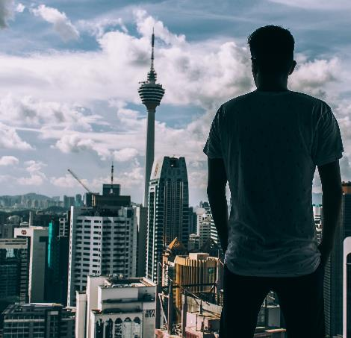
PHOTOGRAPH DESIGN
CONCEPT
사진에 대한 컨셉을 적어주고 깔끔하게 사진의
설명을 적어주면 아주 그냥 좋을 것 같은 느낌이
들어버립니다 근데 이게 좀 길게 적어줘야 이쁜
구도가 나올것 같은 느낌이 들어버렸습니다 후
IDEATION
그리고 어떤 아이디어가 나왔는지 딱 적어주면
얼마나 좋아 근데 이거 맑은 고딕 계속 쓰다 보니까
뭔가 이상하네 아 윤고딕을 쓰고 싶은데 윤고딕 쓸
아니야 맑은고딕으로 밀고 나가야 겠다 간다잇

Slide 33

MARKET ANALYZE
이 템플릿을 나눔함으로써, 그대들과 나와의 간격을 좁히고 좀더 나아가
언젠가는 같이 노래방 가서 서로 미친듯이 노래를 불러 제끼는 그날을 기원하며
똘끼
피도리의 멘탈 건강
노래
멘탈
노래방 성대 건강
도전정신
근면함
담배 술 안하는 간 건강
긍정

Slide 34
TIME SCHEDULE
2018년 08월
1
2
3
4
5
6
7
8
9
10
CONTENTS
KARAOKE
이날은 무슨 약속이
있었는지 까먹었다
노래방 가는날
11
12
13
14
15
16
17
18
19
20
DAILY SCHEDULE
배고파서 진짜 가릴거 없이
막 먹는날 입니다
21
22
23
24
25
26
27
28
29
30
JOURNEY
여행 가는 날 연라하지마 잠수탈거야
일에서 멀어질거야

Slide 35
THANK YOU :)
죽겠다 이제 못만들겠다

